Slide 1
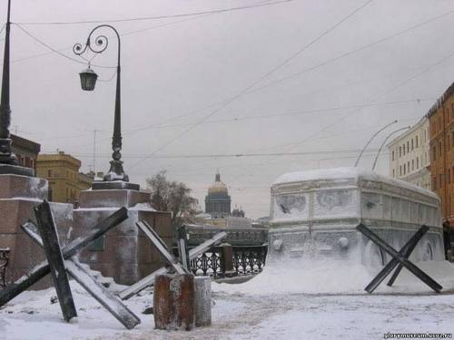
Героический подвиг защитников Ленинграда в годы Великой Отечественной войны

Slide 2
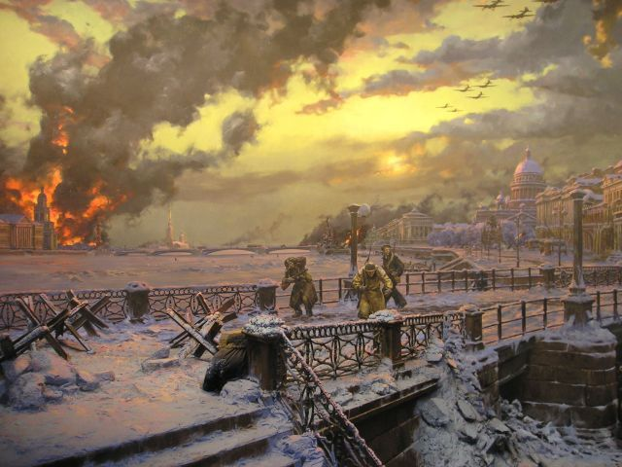
27 июня 1941 г., через 5 дней после нападения фашистской Германии на нашу страну, в Ленинграде стали формировать народное ополчение для защиты города, в которое вошло около 200 тыс. ленинградцев. Мирные горожане, имеющие лишь гражданские профессии, спешно осваивали нужные на войне специальности. Из ополченцев были сформированы дивизии, отдельные артиллерийско-пулеметные батальоны и партизанские полки.

Slide 3
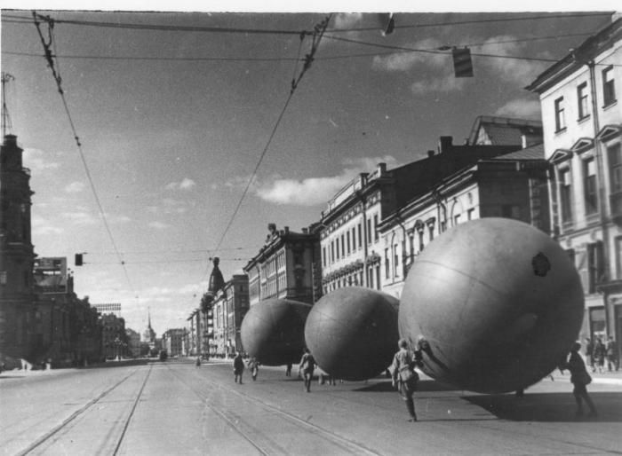
Для отпора фашистским войскам ленинградцы создали артиллерийско-пулеметных батальонов в 1,6 больше, чем дивизий. Партизанских полков — на 9 меньше, чем артиллерийско-пулеметных батальонов. Сколько подразделений вошло в ополчение, если известно, что дивизий было создано на 3 больше, чем партизанских полков?

Slide 4
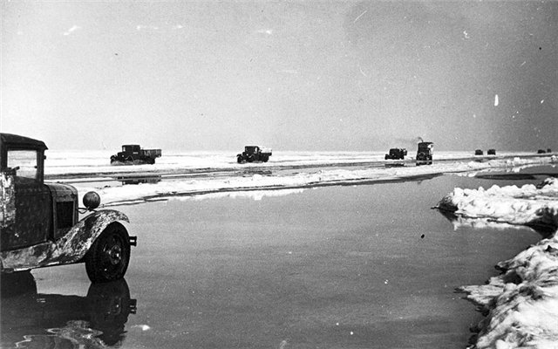
Город готовился к встрече с неприятелем. На строительство оборонительных укреплений вышли сотни тысяч жителей города.
К началу 1942 г. на рубежах города были построены противотанковые рвы, протяженность которых составляла 41/72 от протяженности проволочных заграждений. Какой длины были заграждения каждого вида, если известно, что длина проволочных заграждений превышала длину противотанковых рвов на 62 км?

Slide 5
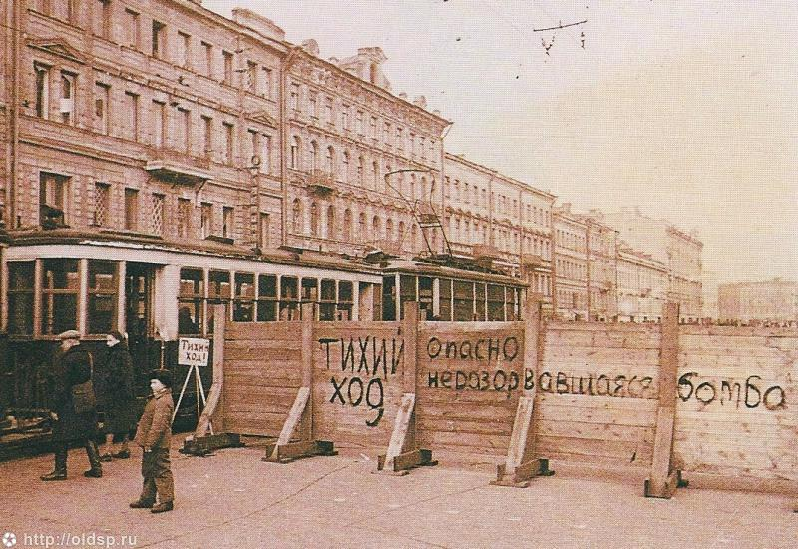
Продолжительность блокады Ленинграда выражается трехзначным числом, в котором цифра десятков на 1 меньше цифры сотен, а цифра единиц в 7 раз меньше цифры десятков. Вычислите это трехзначное число, если известно, что оно больше суммы цифр этого числа на 855.

Slide 6
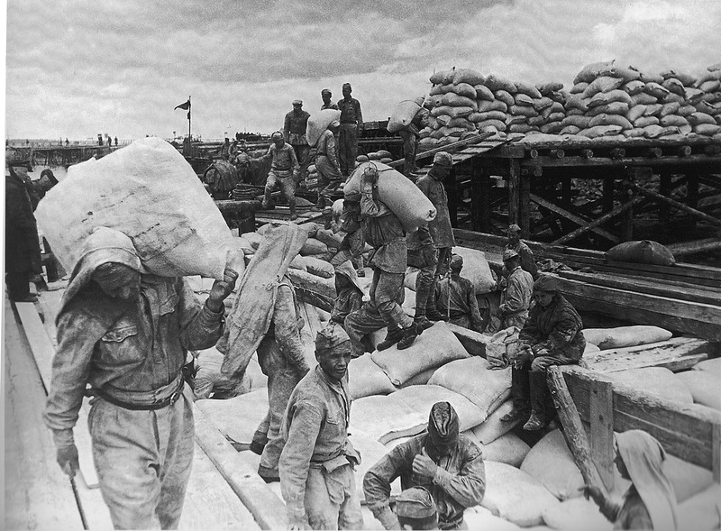
Чтобы защитники Ленинграда могли сражаться, им необходимо было оружие и боеприпасы. Их изготавливали на 200 предприятиях города, причем у станков вместо ушедших на фронт мужчин встали их жены, матери, дети.
Всего за время блокады на ленинградских заводах изготовили около 10 млн снарядов и мин.

Slide 7
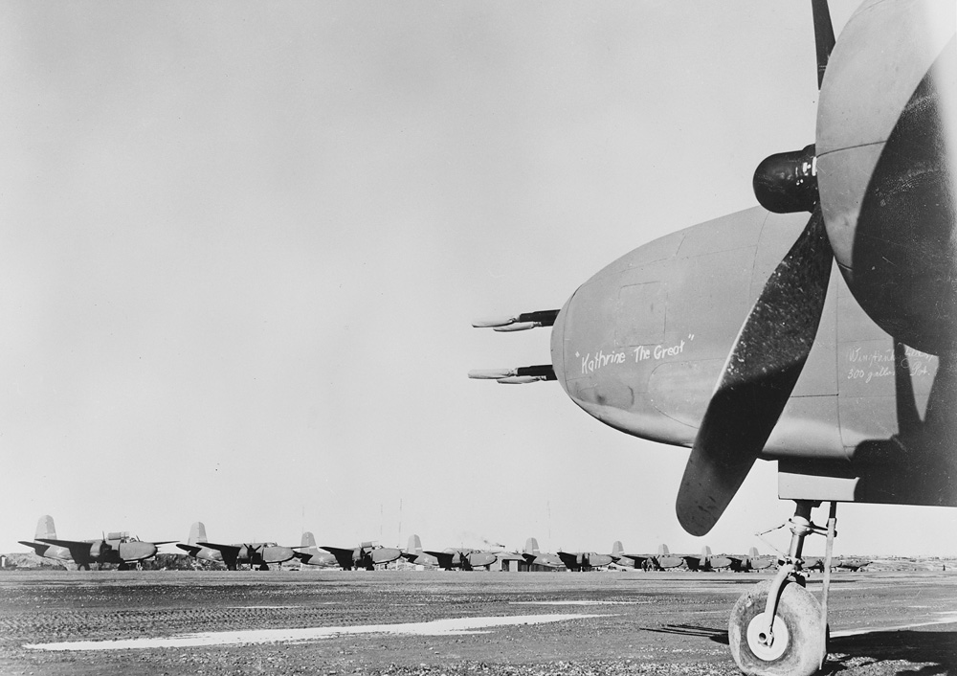
За годы блокады ленинградские предприятия изготовили танков на 10 тыс. меньше, чем минометов. Самолетов — на 0,5 тыс. меньше, чем танков. Сколько самолетов и танков изготовлено за годы блокады, если известно, что минометов они " изготовили на 8,5 тыс. штук больше, чем самолетов и танков?

Slide 8
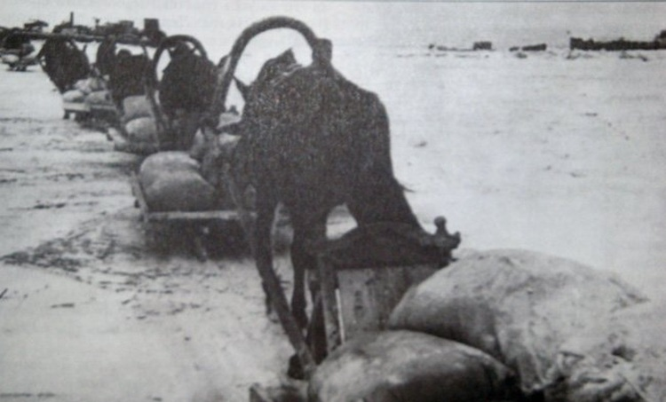
Выдержать страшную блокаду Ленинграду помогала вся страна. По Дороге жизни, проложенной по льду Ладожского озера, которая начала действовать с 12 сентября 1941 г., курсировали беспрерывно 3400 автомобилей, доставлявших военные грузы, продовольствие, топливо в город. Как только вода очищалась от льда, снабжение Ленинграда брала на себя Ладожская флотилия.
За 2 блокадных года Ладожская флотилия перевезла в город
грузы, масса которых составляла 68 ¾ % от массы грузов, доставленных в город по Дороге жизни. Известно, что по Дороге -- жизни привезено в осажденный Ленинград на 0,5 млн. т грузов .г больше, чем Ладожской флотилией. Сколько грузов получил город с Большой земли за эти два года (1941-1943)?

Slide 9
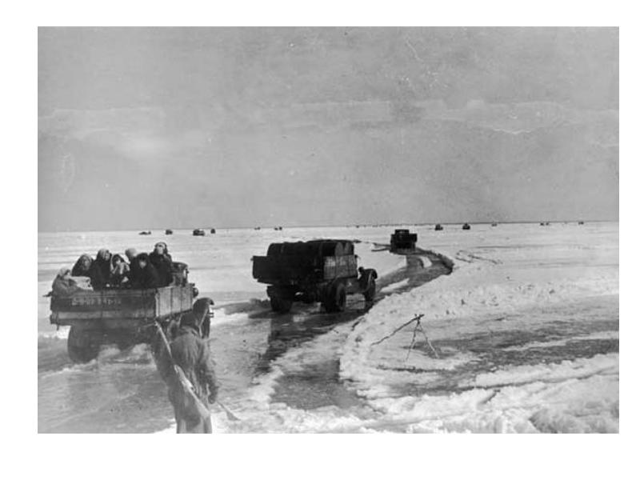
За годы работы Дороги жизни по ней привезли в Ленинград 1615 тыс. т продовольствия, промышленного обо­рудования, сырья. Из города эвакуировали 1374 тыс. человек. По льду Ладожского озера по нефтепроводу в город поступала нефть. Ни бомбежки, ни артобстрелы, ни десанты фашистов не сумели уничтожить Дорогу жизни. За обеспечение ее бесперебойной работы 340 человек награж­дены орденами и медалями.

Slide 10
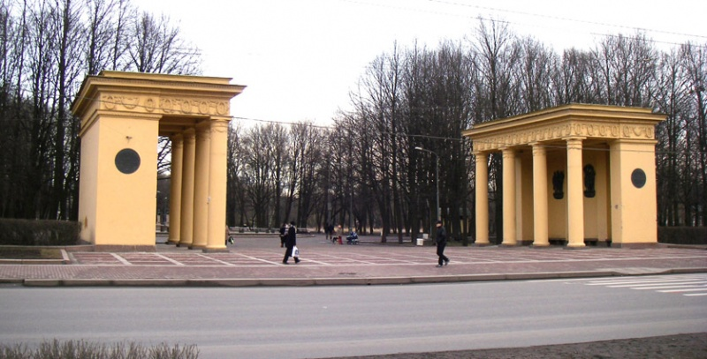
Памятники Ленинграда, воздвигнутые в память о защитниках города в 1941-1944 гг.
Много мемориальных мест создали ленинградцы в память о победе, одержанной над фашистами.
Через 5 месяцев после победы над Германией — 7 октября 1945 г. — горожане вышли на закладку двух парков Победы: Московского — недалеко от края обороны города и Приморского парка Победы — в западной части Крестовского острова.
Приморский парк Победы в Петербурге на 115 га больше Московского. Вычислите площади этих парков, если известно, что площадь 1/5 Приморского парка на 27 га больше 1/7 Московского парка.

Slide 11
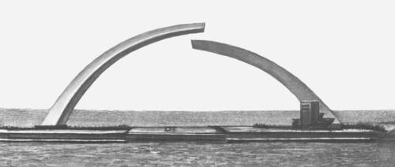
К 20-летию победы в Великой Отечественной войне, 9 мая 1965 г. десятки тысяч ленинградцев посадили пер­вые деревья на двухсоткилометровом Зеленом поясе Сла­вы, проходящем по границе кольца блокады города. По­степенно в поясе Славы были поставлены памятники. Они также были возведены на Ораниенбаумском плацдарме и на Дороге жизни.
В Зеленом поясе Славы ленинградцами поставлено в 2" раза
больше памятников, чем на Ораниенбаумском плацдарме. На Дороге жизни — на 19 меньше, чем в поясе Слааы. Сколько памятников поставили ленинградцы на рубежах города, если из­вестно, что в поясе Славы и вдоль Дороги жизни их поставили на 24 больше, чем на Ораниенбаумском плацдарме?

Slide 12
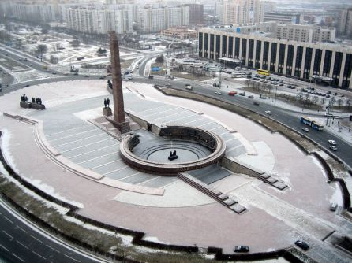
Московский проспект завершает площадь Победы, яв­ляющаяся южными воротами Ленинграда. Рядом с ними в годы войны проходил передний край обороны, размеща­лись оборонительные сооружения и артиллерийские позиции.
В центре площади в 1957 г. был заложен монумент в честь защитников Ленинграда. В центре монумента возвышается 48-метровый гранитный обелиск, на котором золотом горят даты 1941-1945. В 1978 г. на глубине в 20 м был открыт памятный зал. На его стенах — карта боевых действий, знамена боевых частей, балтийских кораблей, партизанских отрядов, фабрик и заводов, рабочие которых обороняли город. На мраморных досках зала высечены имена Героев Советского Союза, получивших это звание в боях за Ленин­град.

Slide 13
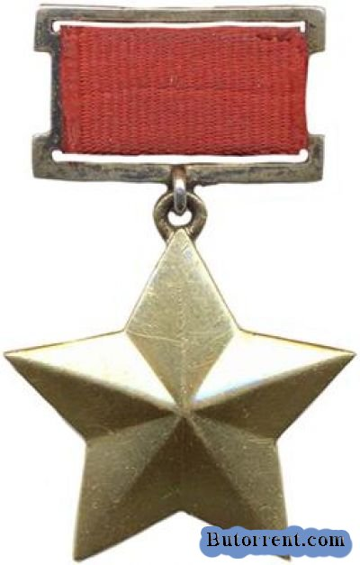
Число участников обороны Ленинграда, получивших звание Героя, выражается трехзначным числом, у которого число сотен в 3 раза больше числа единиц, а число десятков на 1 меньше числа сотен. Если бы в этом числе поменять местами число сотен и число единиц, то новое число оказалось бы меньше искомого на 396. Сколько человек заслужили звание Героя Советского Союза в боях за Ленинград?

Slide 14
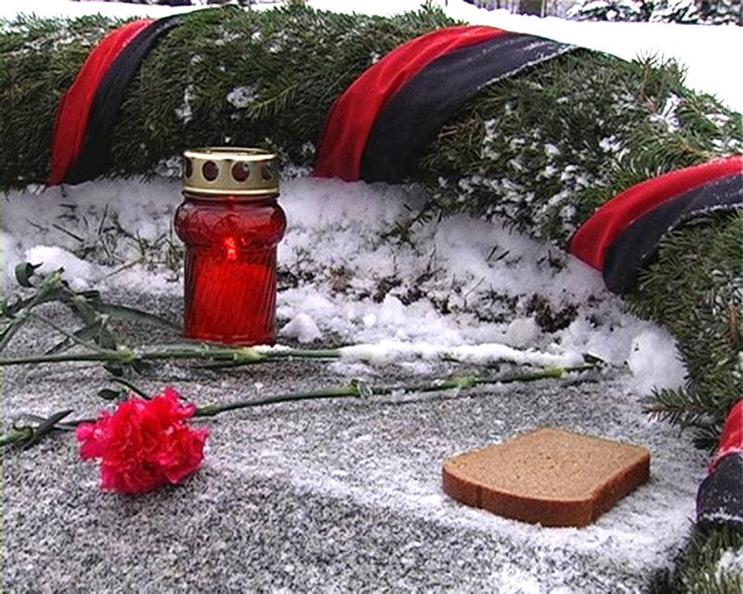
Вечен ваш подвиг в сердцах поколений грядущих. Гордым героям бессмертная слава. …

